Slide 1


introduction au SEO
Chapitre 2 : comprendre les moteurs de recherche
FS Consulting
Rocket School Paris

Slide 2
un peu d’histoire
ces 15 dernières années, l’algorithme de Google a beaucoup évolué afin de s’adapter aux besoins des utilisateurs et aux comportements des éditeurs de sites internet.
c’est très grand n’est-ce pas ?

Slide 3

HISTORIQUE
1991
Les premiers réseaux informatiques, tels que le réseau ARPANET, ont été créés dans les années 60
internet est devenu public en 1991 et son utilisation et le nombre de sites a rapidement augmenté
c’est à ce moment que les moteurs de recherche sont apparus

Slide 4


HISTORIQUE
early 90’s
Archie était le premier moteur de recherche, lancé en 1990, mais il était limité aux sites FTP.
WebCrawler a été lancé en 1994 et était le premier moteur de recherche à indexer les pages web.
AltaVista a été lancé en 1995 et a rapidement pris la première place des moteurs de recherche.
le File Transfer Protocol (FTP) est un protocole de transfert de fichiers par Internet.

Slide 5

HISTORIQUE
Google a été créé en 1998
Google a rapidement pris la première place des moteurs de recherche en raison de son algorithme PageRank
PageRank a classé les pages en fonction de leur popularité et de leur pertinence, plutôt que de leur nombre de mots-clés

Slide 6
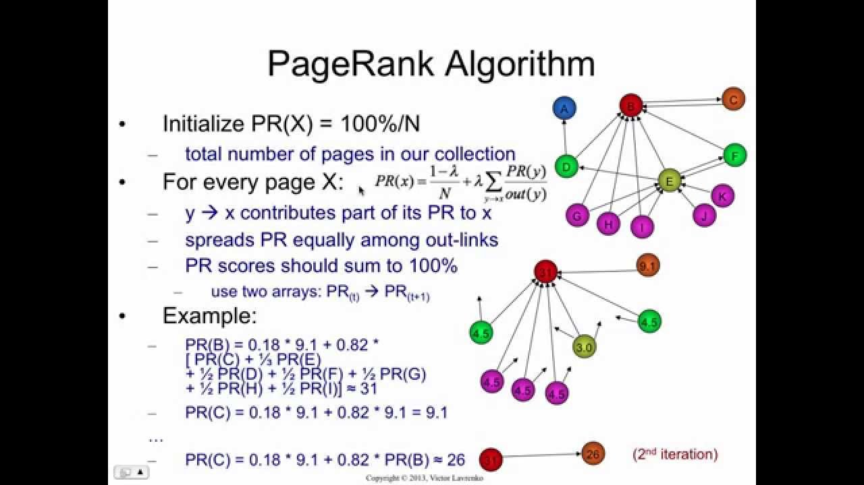
un mot sur pagerank
si vous voulez en savoir plus

Slide 7
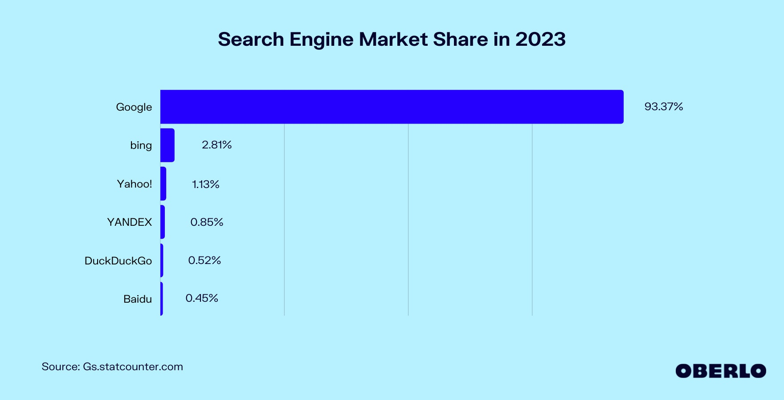
parts de marché

Slide 8
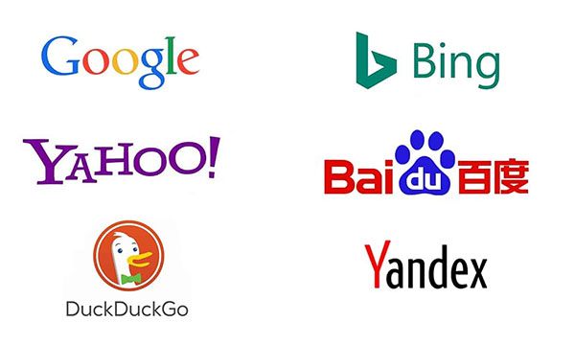
parts de marché

Slide 9
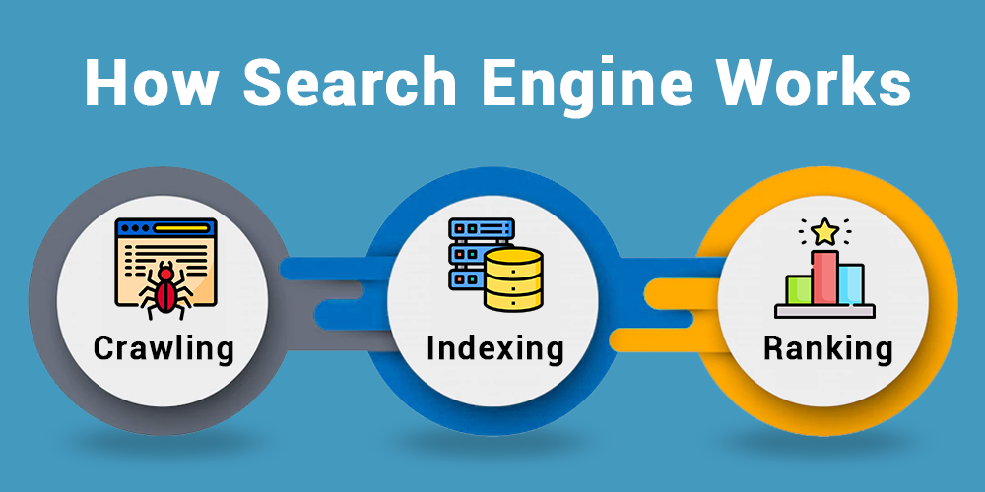
Fonctionnement des moteurs de recherche
processus de classement

Slide 10
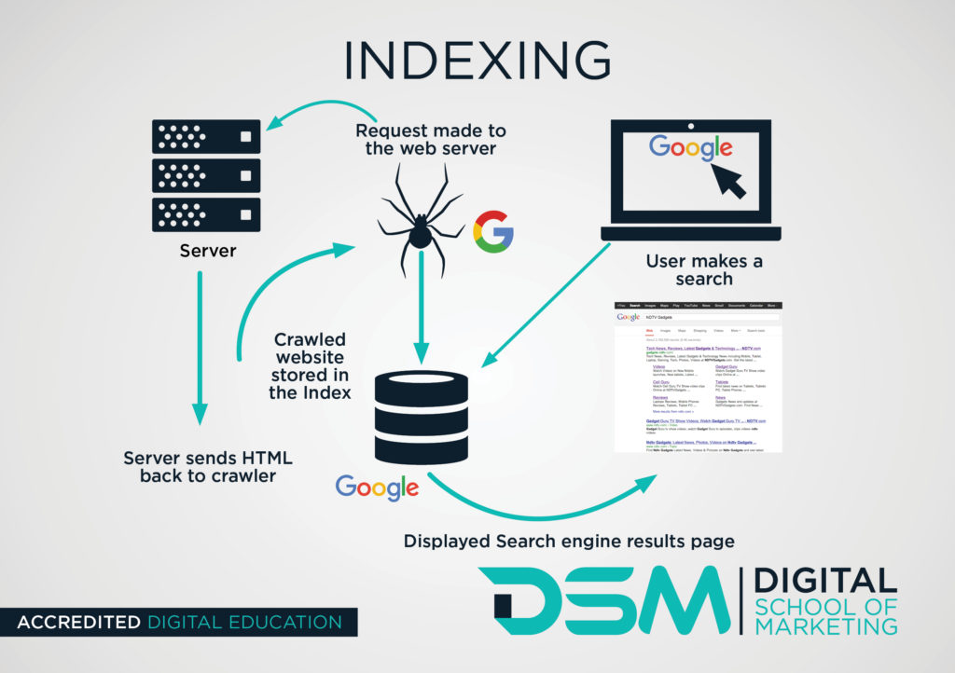
PROCESSUS DE CLASSEMENT

Slide 11

Fonctionnement des moteurs de recherche
1. le crawling
Le crawling est le processus par lequel les moteurs de recherche parcourent le web pour trouver et indexer des pages web.
Le but du crawling est de trouver toutes les pages web existantes pour les indexer dans leur base de données.

Slide 12

Fonctionnement des moteurs de recherche
1. le crawling
Les robots d'exploration sont des programmes informatiques utilisés par les moteurs de recherche pour parcourir le web.
Ils sont également connus sous le nom de spiders ou de bots.
Les robots d'exploration suivent les liens présents sur les pages web pour découvrir de nouvelles pages.

Slide 13
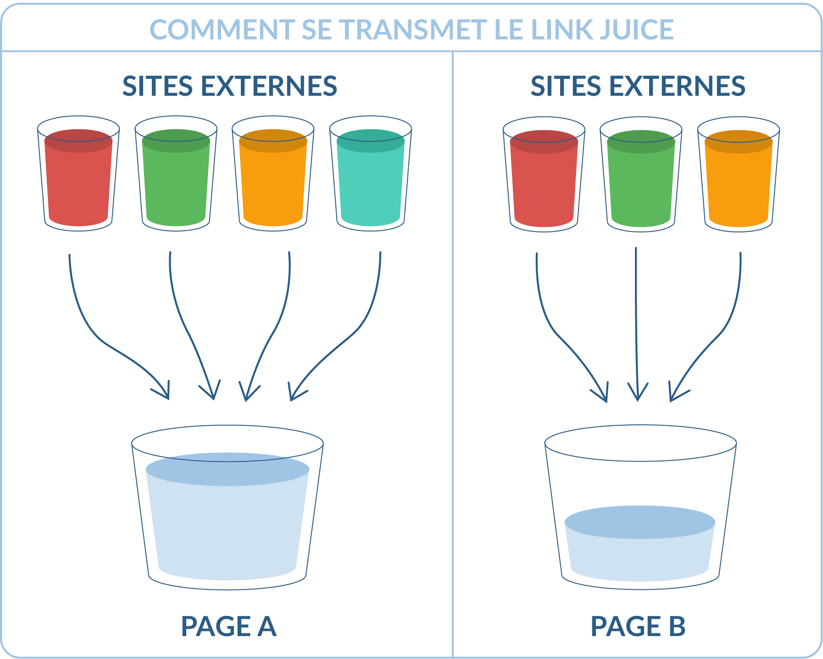
Fonctionnement des moteurs de recherche
1. le crawling
Les moteurs de recherche découvrent les pages web grâce aux liens présents sur les pages déjà indexées
Les robots d'exploration suivent ces liens pour découvrir de nouvelles pages.

Slide 14
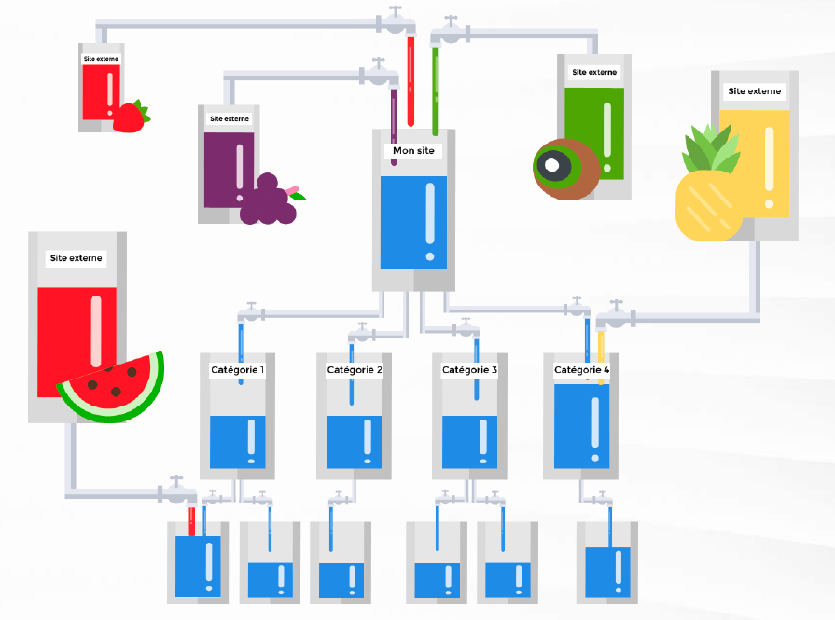
CONCEPT DE « link juice »

Slide 15
PLUS UN SITE EST FACILE à crawler et mieux il sera référencé
c’est très grand n’est-ce pas ?

Slide 16
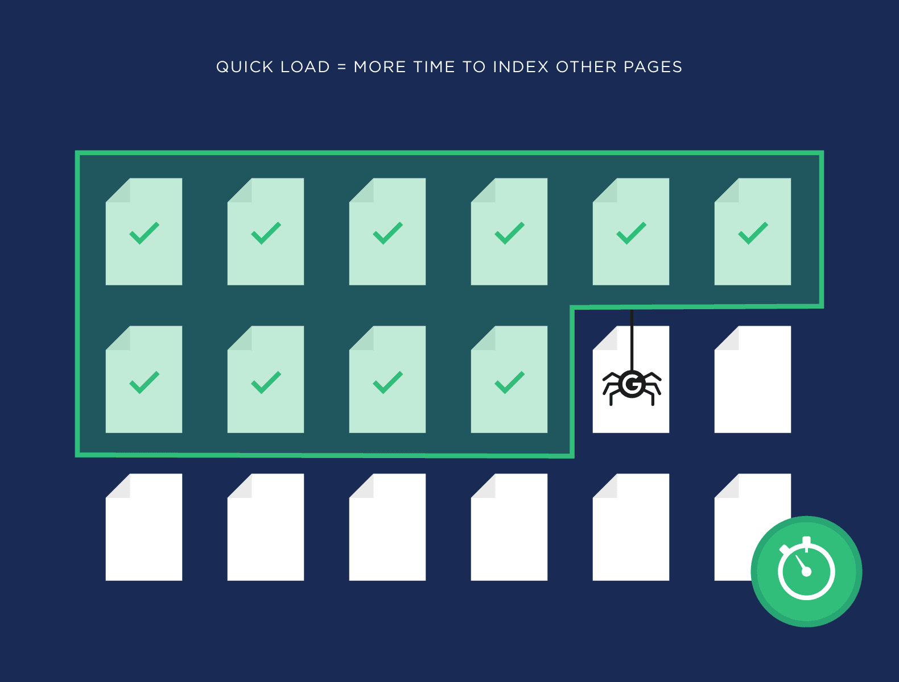
CONCEPT DE « crawl budget»

Slide 17
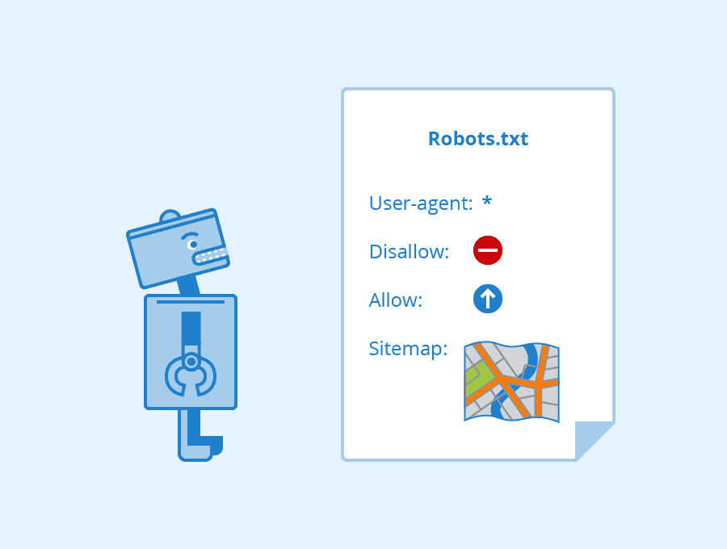
OPTIMISATION DU CRAWLING
robots.txt
permet de bloquer l'accès des robots d'exploration à certaines parties d'un site web

Slide 18
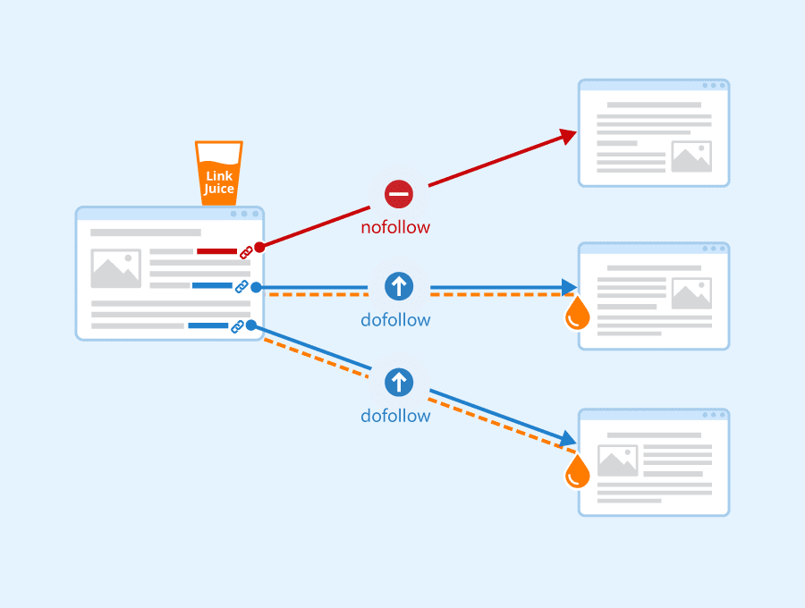
OPTIMISATION DU CRAWLING
balises meta
permet de donner des instructions spécifiques aux robots d'exploration
« noindex » par exemple indique aux robots d'exploration de ne pas indexer une page.
« nofollow » indique aux robots de ne pas suivre un lien

Slide 19
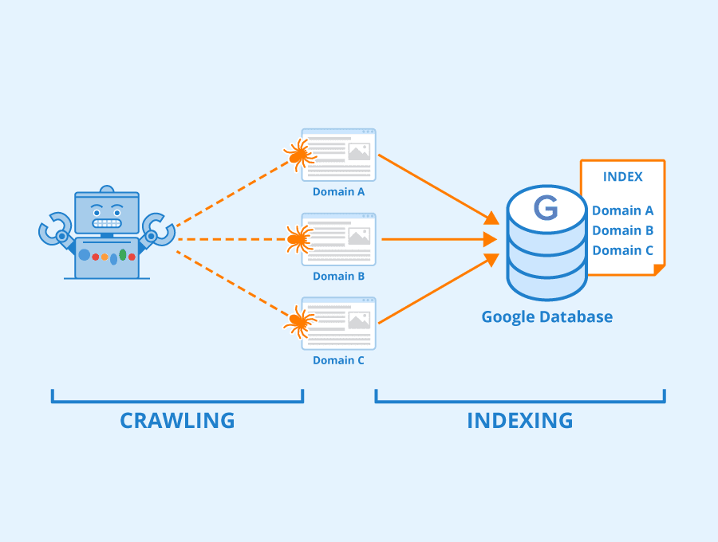
Fonctionnement des moteurs de recherche
2. l’indexation
L'indexation est le processus par lequel les informations collectées lors du crawling sont stockées dans la base de données d'un moteur de recherche
Permet aux moteurs de recherche de fournir des résultats pertinents pour les requêtes de recherche des utilisateurs

Slide 20
optimiser l’indexation
Les moteurs de recherche utilisent une variété de critères pour indexer les pages
contenu (mots clés, LSI, pertinence, clarté, médias, etc)
liens entrants (backlinks)
structure de la page (utilisation des balises HTML)
balises meta (meta-title, meta-description)
vitesse de la page
facteurs sociaux
etc

Slide 21
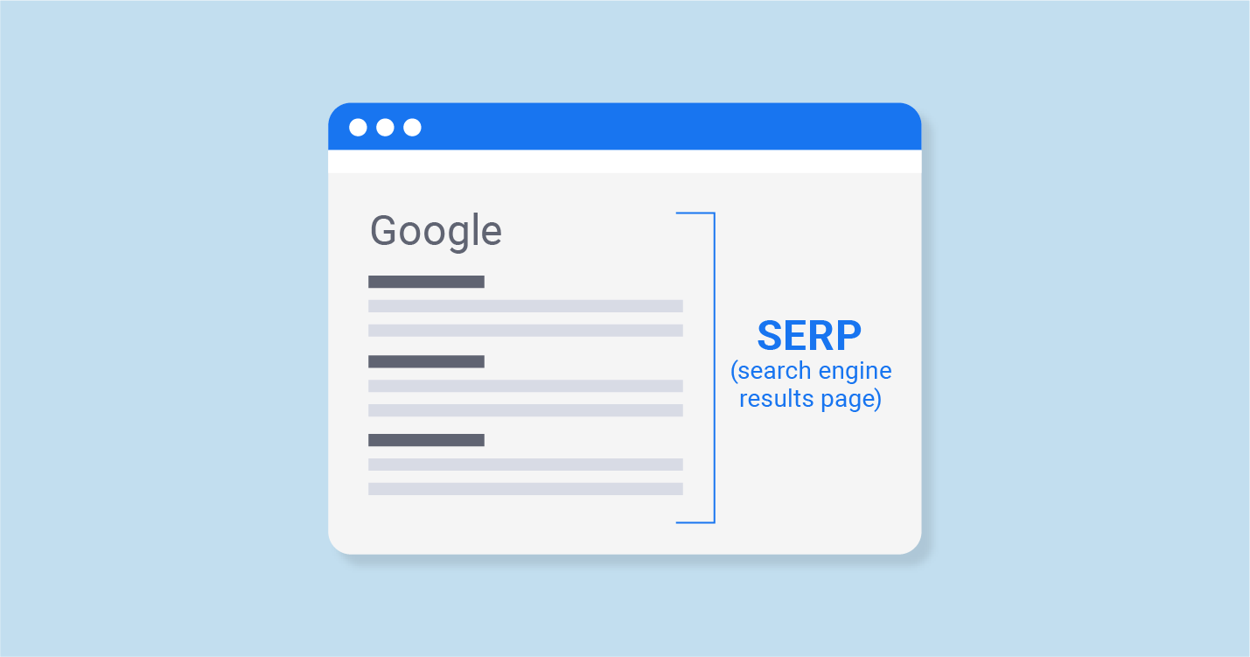
Fonctionnement des moteurs de recherche
3. le classement
processus par lequel les moteurs de recherche ordonnent les pages indexées dans leur base de données en fonction de leur pertinence pour une requête de recherche
Le but du classement est de fournir des résultats de recherche pertinents et de qualité aux utilisateurs

Slide 22
Fonctionnement des moteurs de recherche
3. le classement
Les moteurs de recherche utilisent une variété de critères pour classer les pages :
pertinence du contenu
autorité (la qualité et la quantité de liens entrants)
fraîcheur du contenu
réponse à l’intention de recherche
etc.

Slide 23
vous vous souvenez de ça ?
ça sert justement à classer les liens en fonction de la qualité et de la quantité des liens pointant vers une page

Slide 24

pénalités et conséquences sur le classement
pénalités et conséquences sur le classement
Les moteurs de recherche peuvent infliger des pénalités à un site web qui enfreint leurs directives pour le référencement, telles que le spam de liens ou le contenu de faible qualité
Les pénalités peuvent entraîner une baisse de classement ou même une exclusion complète du site web des résultats de recherche

Slide 25
questions

Slide 26
comment GOOGLE S’est imposé sur son marché ?
grâce à pagerank

Slide 27
C’est quoi le crawl budget ?
le temps alloué à un bot pour crawler un site

Slide 28
CITEZ UNE Méthode d’optimisation de crawling
ROBOTS.TXT
meta nollow
meta noindex

